Slide 1

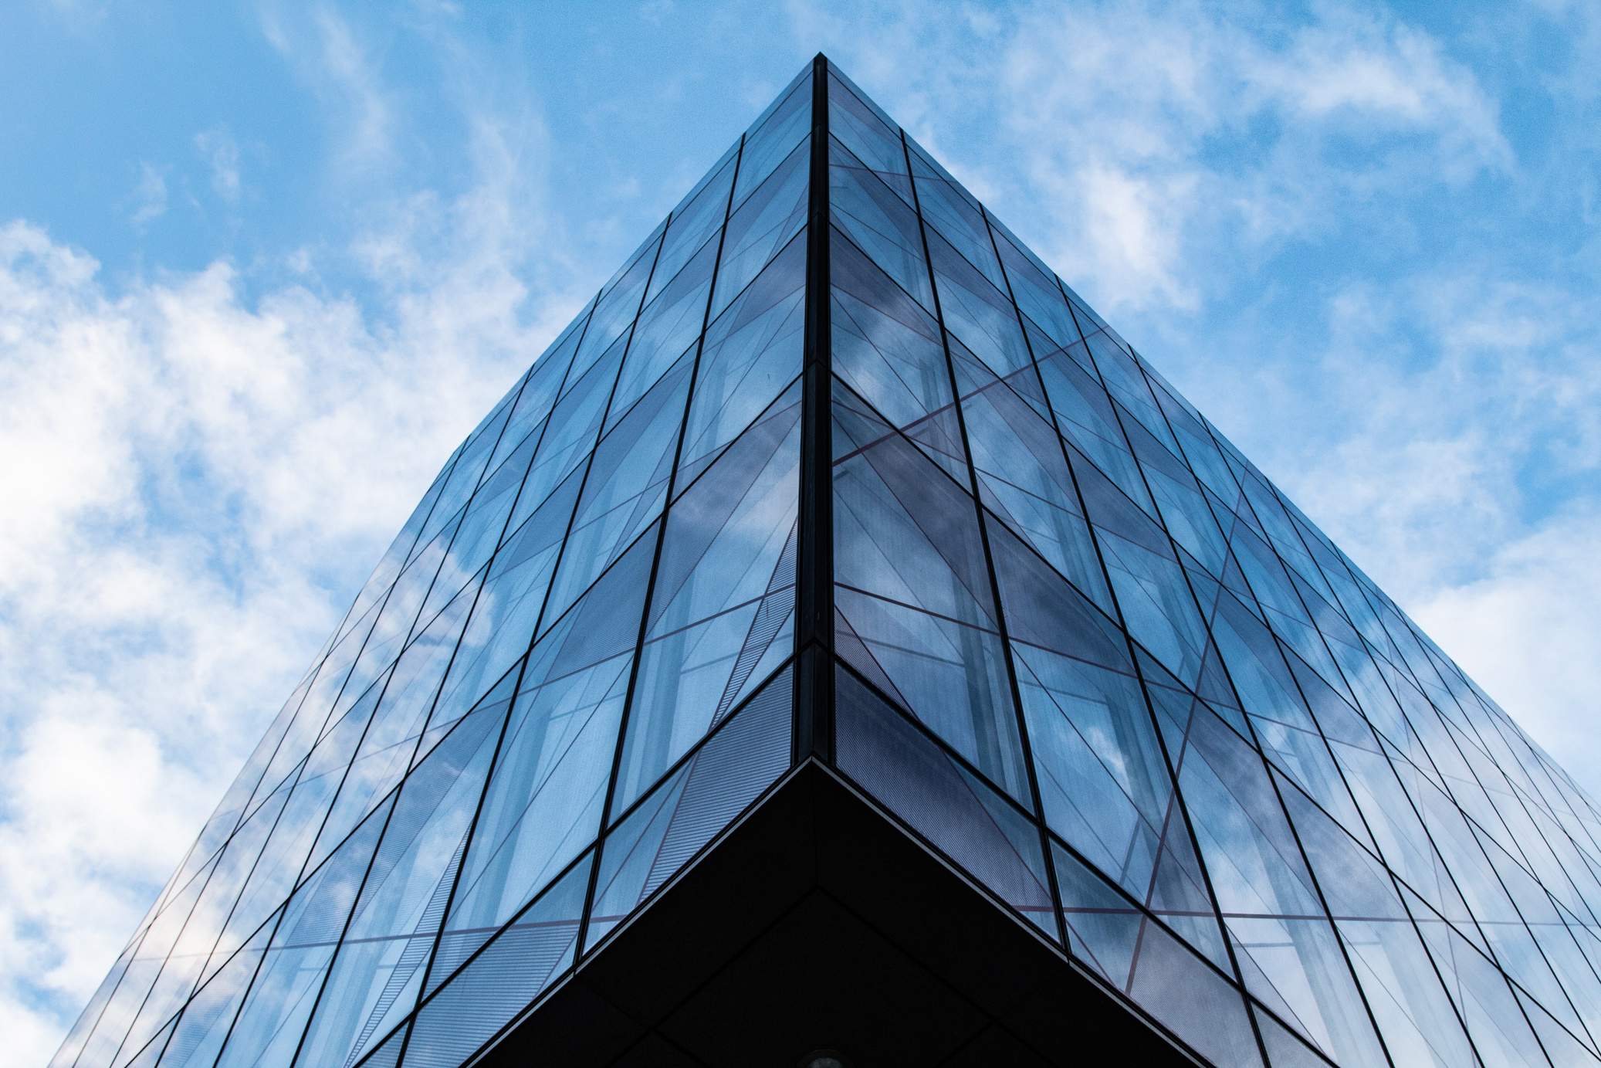

WORTSCHATZ

Slide 2

die Freizeit – وقت الفراغ

Slide 3
das Hobby – الهواية

Slide 4
die Hobbys (Plural) – الهوايات

Slide 5
die Musik – الموسيقى

Slide 6
der Sport – الرياضة

Slide 7
das Kino – السينما

Slide 8
das Buch – الكتاب

Slide 9
der Film – الفيلم

Slide 10
der Freund – الصديق

Slide 11
die Freundin – الصديقة

Slide 12
das Spiel – اللعبة

Slide 13
das Wochenende – عطلة نهاية الأسبوع

Slide 14
lesen – يقرأ

Slide 15
schreiben – يكتب

Slide 16
  fernsehen – يشاهد التلفاز

Slide 17
Musik hören – يستمع إلى الموسيقى

Slide 18
Fußball spielen – يلعب كرة القدم

Slide 19
schwimmen – يسبح

Slide 20
tanzen – يرقص

Slide 21
reisen – يسافر

Slide 22
spazieren gehen – يذهب للمشي

Slide 23
treffen (Freunde treffen) – يلتقي (يلتقي بالأصدقاء)

Slide 24
In meiner Freizeit lese ich ein Buch.
في وقت فراغي أقرأ كتابًا.

Slide 25
Am Wochenende spiele ich Fußball.
في عطلة نهاية الأسبوع ألعب كرة القدم.

Slide 26
Ich höre gern Musik.
أحب الاستماع إلى الموسيقى.

Slide 27
Wir gehen ins Kino.
نذهب إلى السينما

Slide 28
Mein Hobby ist Schwimmen.
هوايتي هي السباحة.

Slide 29
gesund
(صِحّي / بصحة جيدة)

Slide 30
krank = مريض

Slide 31
krank = مريض

Slide 32
Ich bin gesund.
أنا بصحة جيدة.

Slide 33
Das Essen ist gesund.
الطعام صحي.

Slide 34
Sport ist gesund.
الرياضة مفيدة للصحة.

Slide 35
Bleib gesund!
ابقَ بصحة جيدة!

Slide 36
das Geschenk

Slide 37
das Geschenk = الهدية
  Artikel: das (Neutrum)
  Plural: die Geschenke = الهدايا

Slide 38
Das ist ein Geschenk.
هذه هدية.

Slide 39
Ich habe ein Geschenk für dich.
لدي هدية لك.

Slide 40
Sie bekommt viele Geschenke.
هي تحصل على الكثير من الهدايا.

Slide 41
Das Geschenk ist schön.
الهدية جميلة

Slide 42
der Geburtstag – عيد الميلاد

Slide 43
kaufen – يشتري

Slide 44
schenken – يهدي

Slide 45
bekommen – يحصل على

Slide 46
Glückwunsch

Slide 47
der Glückwunsch = التهنئة

Slide 48
Plural: die Glückwünsche = التهاني

Slide 49
Glückwunsch! = مبروك!

Slide 50
Herzlichen Glückwunsch! = ألف مبروك!

Slide 51
Herzlichen Glückwunsch zum Geburtstag!
ألف مبروك بمناسبة عيد الميلاد!

Slide 52
Glückwunsch zur Prüfung!
مبروك على الامتحان!

Slide 53
Möbel im Haus

Slide 54
das Sofa – الأريكة

Slide 55
der Tisch – الطاولة

Slide 56
der Stuhl – الكرسي

Slide 57
der Fernseher – التلفاز

Slide 58
das Regal – الرف

Slide 59
die Lampe – المصباح

Slide 60
der Schrank – الخزانة

Slide 61
die Kommode – خزانة صغيرة

Slide 62
der Spiegel – المرآة

Slide 63
die Küche – المطبخ

Slide 64
der Kühlschrank – الثلاجة

Slide 65
der Herd – الموقد

Slide 66
die Spüle – حوض الغسيل

Slide 67
der Tisch – الطاولة

Slide 68
der Stuhl – الكرسي

Slide 69
das Badezimmer – الحمام

Slide 70
die Dusche – الدوش

Slide 71
Das Sofa ist im Wohnzimmer.
الأريكة في غرفة الجلوس.

Slide 72
Das Bett ist im Schlafzimmer.
السرير في غرفة النوم.

Slide 73
Der Kühlschrank ist in der Küche.
الثلاجة في المطبخ.

Slide 74
Die Dusche ist im Badezimmer.
الدوش في الحمام.

Slide 75
In meinem Wohnzimmer gibt es ein Sofa und einen Tisch.
Im Schlafzimmer steht ein Bett.
In der Küche ist ein Kühlschrank.
Im Badezimmer gibt es eine Dusche.
Ich liebe mein Haus.
في غرفة الجلوس يوجد أريكة وطاولة.
في غرفة النوم يوجد سرير.
في المطبخ توجد ثلاجة.
في الحمام يوجد دش.
أنا أحب منزلي.

Slide 76
Reisen

Slide 77
die Reise – الرحلة

Slide 78
reisen – يسافر

Slide 79
der Urlaub – العطلة

Slide 80
das Ticket – التذكرة

Slide 81
der Flughafen – المطار

Slide 82
der Bahnhof – محطة القطار

Slide 83
der Zug – القطار

Slide 84
das Flugzeug – الطائرة

Slide 85
der Bus – الحافلة

Slide 86
das Auto – السيارة

Slide 87
der Koffer – الحقيبة

Slide 88
das Hotel – الفندق

Slide 89
das Zimmer – الغرفة

Slide 90
der Pass – جواز السفر

Slide 91
die Fahrkarte – تذكرة السفر

Slide 92
Ich reise gern.
Im Sommer mache ich Urlaub in Deutschland.
Ich fahre mit dem Flugzeug.
Am Flughafen kaufe ich ein Ticket.
Ich habe einen Koffer und meinen Pass.
Im Hotel habe ich ein schönes Zimmer.
Die Reise ist sehr schön.

Slide 93
أنا أحب السفر.
في الصيف أقضي عطلة في ألمانيا.
أسافر بالطائرة.
في المطار أشتري تذكرة.
لدي حقيبة وجواز سفري.
في الفندق لدي غرفة جميلة.
الرحلة جميلة جدًا.

Slide 94
Verkehrsmittel

Slide 95
das Verkehrsmittel – وسيلة النقل

Slide 96
das Auto – السيارة

Slide 97
der Bus – الحافلة

Slide 98
der Zug – القطار

Slide 99
die Straßenbahn – الترامواي

Slide 100
das Flugzeug – الطائرة

Slide 101
  das Schiff – السفينة

Slide 102
  das Fahrrad – الدراجة

Slide 103
  das Fahrrad – الدراجة

Slide 104
Ich fahre jeden Tag mit dem Bus zur Arbeit.
Manchmal nehme ich den Zug.
Im Sommer fahre ich mit dem Fahrrad.
Meine Familie reist mit dem Auto.
Für lange Reisen fliege ich mit dem Flugzeug.
أذهب كل يوم إلى العمل بالحافلة.
أحيانًا أستعمل القطار.
في الصيف أتنقل بالدراجة.
عائلتي تسافر بالسيارة.
في الرحلات الطويلة أسافر بالطائرة.

Slide 105
Einen Termin vereinbaren (تحديد موعد)

Slide 106
der Termin – الموعد

Slide 107
einen Termin vereinbaren – يحدد موعدًا

Slide 108
einen Termin machen – يأخذ / يحدد موعدًا

Slide 109
die Uhrzeit – الوقت

Slide 110
verschieben – يؤجل

Slide 111
absagen – يلغي

Slide 112
Ich möchte einen Termin vereinbaren.
Haben Sie morgen Zeit?
Ja, um 10 Uhr bin ich frei.
Gut, dann haben wir einen Termin um 10 Uhr.
Vielen Dank, bis morgen!
أود تحديد موعد.
هل لديك وقت غدًا؟
نعم، أنا متفرغ الساعة العاشرة.
جيد، إذن لدينا موعد الساعة العاشرة.
شكرًا جزيلاً، إلى الغد!

Slide 113
🍽️ Besteck & Geschirr

Slide 114
das Messer – السكين

Slide 115
die Gabel – الشوكة

Slide 116
der Löffel – الملعقة

Slide 117
der Teller – الطبق

Slide 118
die Tasse – الفنجان

Slide 119
das Glas – الكأس

Slide 120
die Schüssel – الوعاء

Slide 121
die Flasche – القنينة

Slide 122
die Flasche – القنينة

Slide 123
Ich decke den Tisch.
Auf dem Tisch stehen Teller und Gläser.
Neben dem Teller liegt ein Messer und eine Gabel.
Ich brauche einen Löffel für die Suppe.
Alles ist bereit zum Essen.
أنا أُعدّ الطاولة.
على الطاولة توجد أطباق وكؤوس.
بجانب الطبق يوجد سكين وشوكة.
أحتاج ملعقة للحساء.
كل شيء جاهز للأكل.

Slide 124
das Hotel

Slide 125
das Hotel

Slide 126
das Zimmer – الغرفة

Slide 127
das Einzelzimmer – غرفة فردية

Slide 128
das Doppelzimmer – غرفة مزدوجة

Slide 129
die Rezeption – الاستقبال

Slide 130
der Schlüssel – المفتاح

Slide 131
die Reservierung – الحجز

Slide 132
reservieren – يحجز

Slide 133
das Frühstück – الفطور

Slide 134
der Gast – النزيل

Slide 135
die Rechnung – الفاتورة

Slide 136
bezahlen – يدفع

Slide 137
Ich bin im Urlaub und wohne im Hotel.
Ich habe ein Doppelzimmer reserviert.
An der Rezeption bekomme ich den Schlüssel.
Das Zimmer ist groß und sauber.
Am Morgen gibt es Frühstück im Hotel.
Am Ende bezahle ich die Rechnung.
أنا في عطلة وأسكن في فندق.
لقد حجزت غرفة مزدوجة.
في الاستقبال أحصل على المفتاح.
الغرفة كبيرة ونظيفة.
في الصباح يوجد فطور في الفندق.
في النهاية أدفع الفاتورة.

